Slide 1
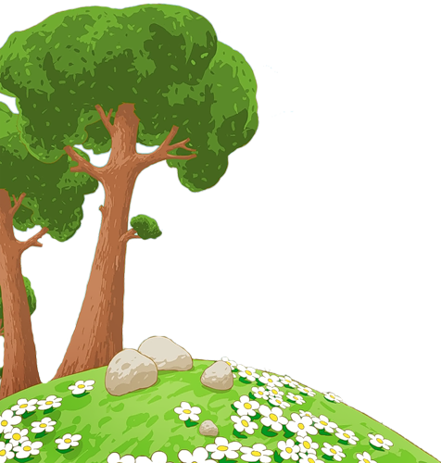


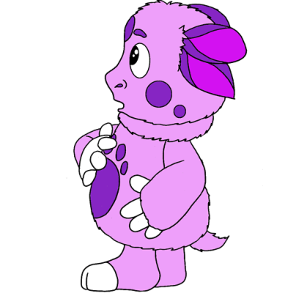
Урок здоровья классный час
4класс
Составила:
Каблукова Ирина Александровна
Учитель начальных классов
МБОУ «СОШ №1»
Г.Бодайбо, Иркутской обл.

Slide 2
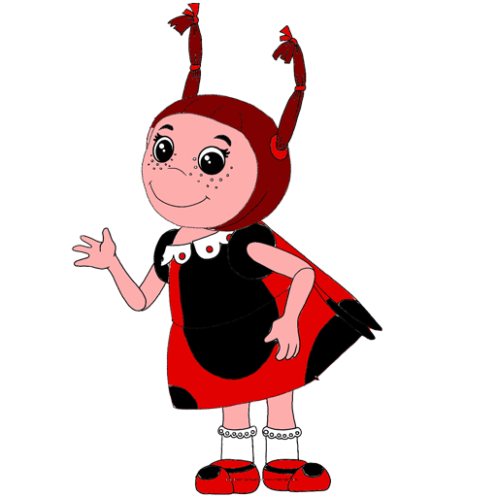
Тема: « Пища – основа жизни»
Цель: узнать, почему пища – основа жизни

Slide 3
Мы живём, чтобы есть
Мы едим, чтобы жить

Slide 4
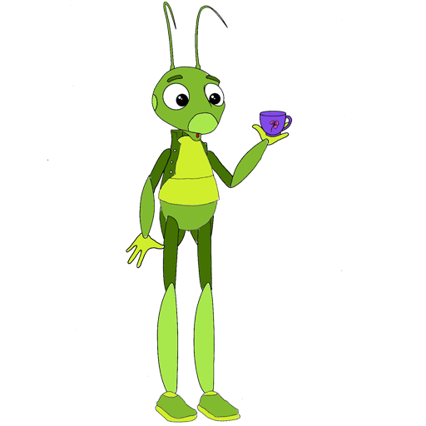
«Здравствуйте, друзья!
Свое письмо я пишу из больницы. У меня ухудшилось здоровье: болит голова, в глазах звездочки, все тело вялое. Доктор говорит, что мне нужно правильно питаться. Я составил себе меню на обед: торт с лимонадом, чипсы, варенье и пепси-кола. Это моя любимая еда. Наверное, скоро я буду здоров.
Ваш кузнечик Кузя».

Slide 5
Вопросы
1.Для чего нужна пища?
2.Какой должна быть пища?

Slide 6
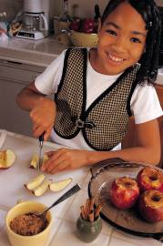
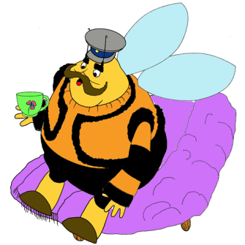
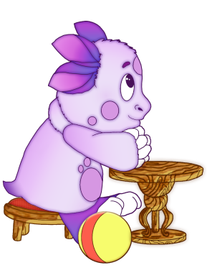
Девиз: ПРЕЖДЕ ЧЕМ ЗА СТОЛ МНЕ СЕСТЬ, Я ПОДУМАЮ, ЧТО СЪЕСТЬ.

Slide 7
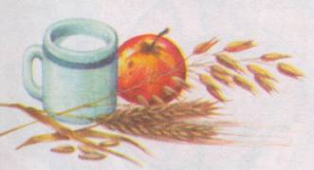
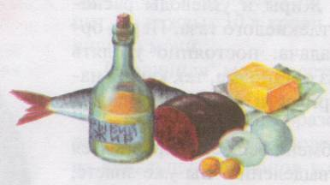
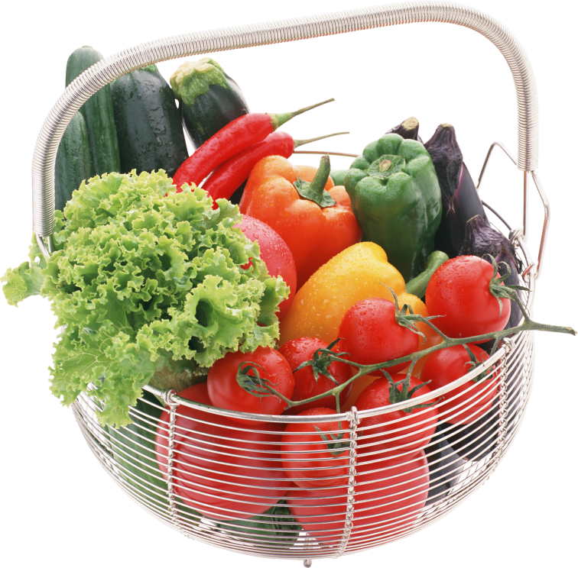


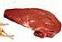
Польза от продуктов нашему организму.
Перечислите продукты, которые:
улучшают мозговую деятельность;
(рыба, мясо, творог, крупы, шоколад)
помогают пищеварению;
(овощи, фрукты, молочные продукты)
укрепляют кости;
(молочные продукты, рыба)
являются источником витаминов;
(фрукты, овощи)
придают силу, наращивают мышечную массу;
(Мясо, особенно нежирные сорта)

Slide 8
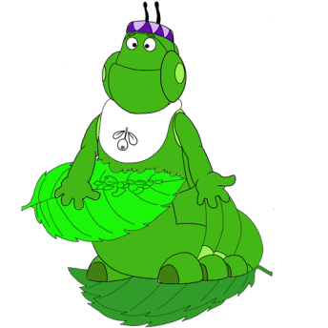
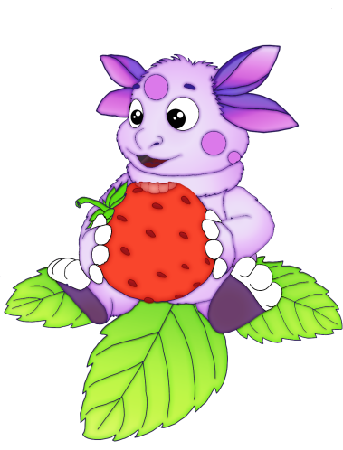
ОВОЩИ И ФРУКТЫ- КЛАДОВАЯ ЗДОРОВЬЯ.

Slide 9
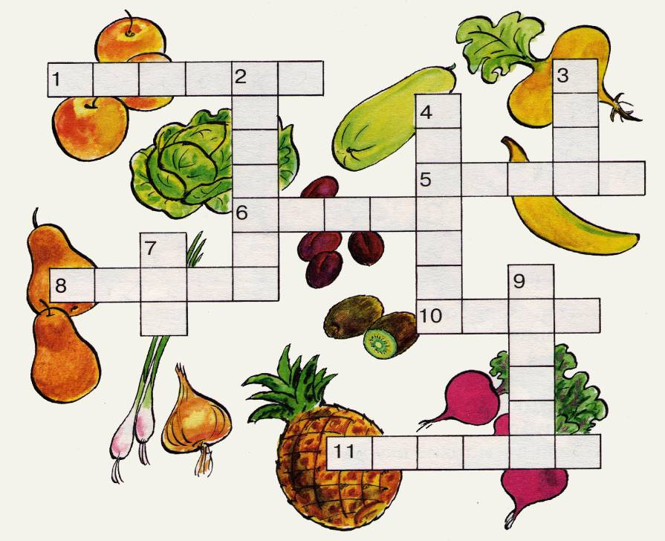
Я Б Л О К О
Р
А
К
Е
П
А
П
У
Б А Н А Н
С Л И В А
Л
Т
Ч
Г Р У Ш А
О
С
К
К И В И
Ё
К
Л
А Н А Н А С

Slide 10
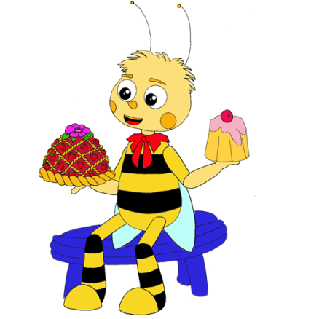
Золотые правила питания:
Главное – не переедайте.
Тщательно пережёвывайте пищу, не спешите глотать.
Ешьте в одно и то же время простую, свежеприготовленную пищу, которая легко усваивается и соответствует потребностям организма.

Slide 11
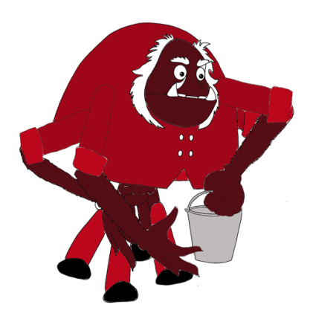
Мойте фрукты и овощи перед едой.
Перед приемом пищи мысленно поблагодарите всех, кто принял участие в создании продуктов, из которых приготовлена пища. И конечно, тех, кто приготовил вам еду.

Slide 12
Выводы:
Каждый человек должен заботиться о своем здоровье. Ведь никто не позаботится о тебе лучше, чем ты сам.
Прежде чем за стол мне сесть,
Я подумаю, что съесть.

Slide 13
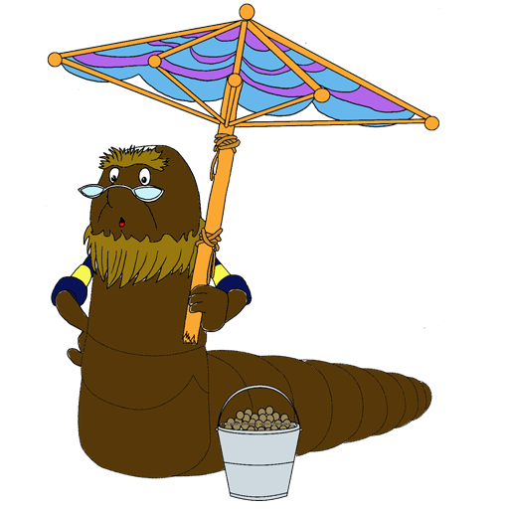
Домашнее задание:
Расскажите о своём любимом блюде.
Из каких продуктов оно готовится?
Чем оно полезно для здоровья?

Slide 14
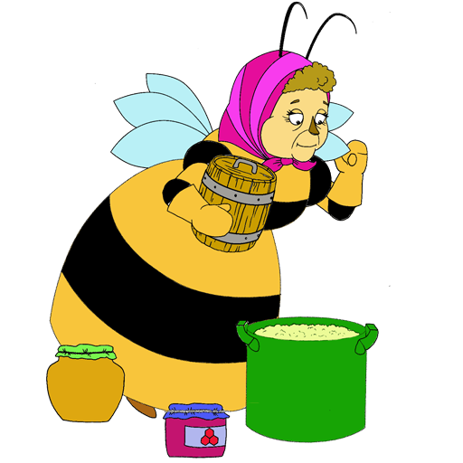

Вывод:
Каждый человек должен заботиться о своём здоровье

Slide 15
Правильное питание — одна из важнейших составляющих здорового образа жизни, условие для нормального роста и развития ребенка.

Slide 16
Рефлексия. Оцени свою деятельность
Я узнал…
Я научился…
Я могу…
Мне захотелось…

Slide 17
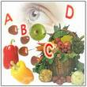
Я желаю вам ребята
Быть здоровыми всегда.
Но добиться результата
Невозможно без труда!

Slide 18
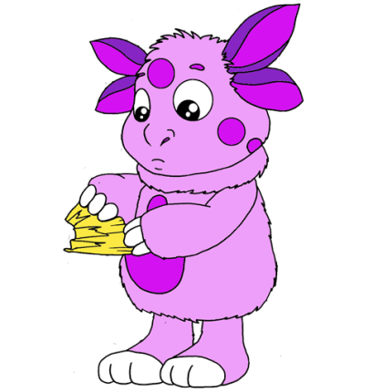
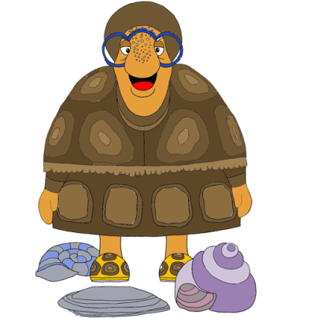
БУДЬТЕ ЗДОРОВЫ!

